Slide 1

18.12.2023
AWS-DevOps
NT
Git & Github
Git & Github-1
B 224

Slide 2

Bugün ne yapıyoruz?
Git nedir?
Git Kurulumu
Git Komutları
Github Hesap Açılışı
Kahoot

Slide 3

Git nedir?
Git, değişiklikleri kaydeden bir"sürüm kontrol sistemi" dir.
Git, dağıtık bir yapıya sahiptir. Bu, her kullanıcının kendi yerel kopyasının olduğu anlamına gelir. Bu şekilde, çevrimdışı çalışabilirsiniz ve değişiklikleri yerel olarak kaydedebilirsiniz.

Slide 4
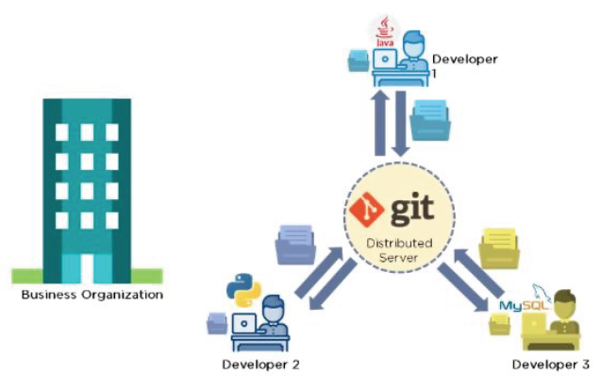
Git nedir?
Git, komut satırı üzerinden çalışır.
Temel komutlar ve kısayollar öğrenildikten sonra, projelerinizin sürüm kontrolünü etkili bir şekilde git depolarınız(repository || repo) olarak yönetebilirsiniz.
Git, proje dosyalarınızın farklı sürümlerini ve değişikliklerini dallar (branch) yönetebilirsiniz.
Her değişiklik bir "commit" olarak adlandırılır ve benzersiz bir kimlik (hash) ile tanımlanır.

Slide 5


Git-Github Ne Amaçla Kullanılır
LOCALE
REMOTE
Lokalde versiyon yönetimi yapmak
Offline çalışabilmek
Hataları geri alabilmek
Versiyonlar arasında geçiş yapabilmek
Yedekleme (backup)
Proje paylaşımı (share)
Proje yayınlama (deploy)
Ortak çalışma (collobration)

Slide 6

Git Kurulumu
Kurulum Linki
https://git-scm.com/
Terminalde Kurulum Sonrası Kontrol
git --version || git -v

Slide 7
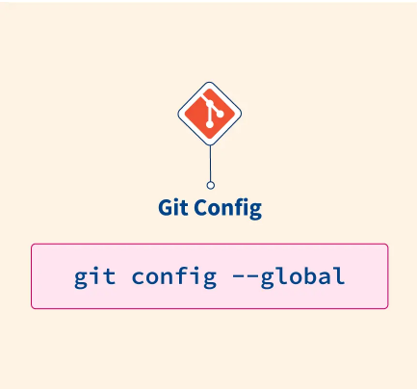
Git Config
# Kullanıcı Adı ve E-Posta Adresi Yapılandırma
git config --global user.name "John Doe"
git config --global user.email "john.doe@example.com"
# Kontrol etmek için komutları değersiz olarak yazınız.
# Editör Ayarını Yapılandırma (isteği bağlı)
git config --global core.editor "nano”
# Renkli Çıktıları Etkinleştirme
git config --global color.ui true

Slide 8
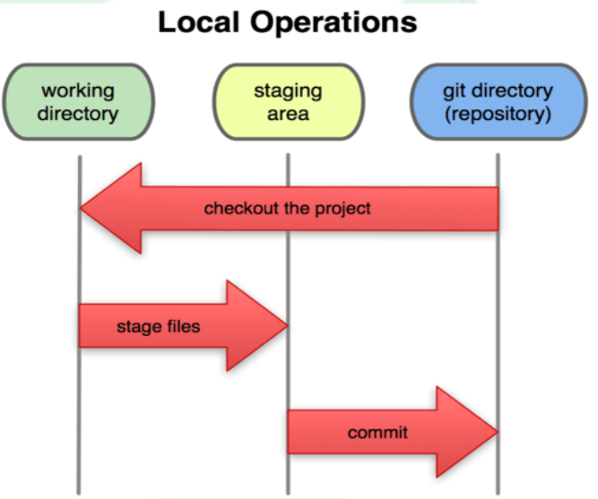
Git Çalışma Yapısı

Slide 9
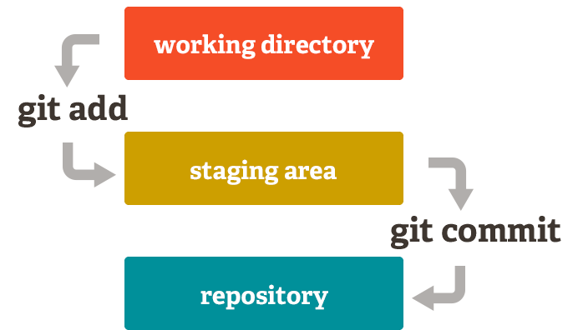
Git Proje Oluşturma
# Dizini Git Deposu Olarak Başlatalım
git init
# Kontrol etmek için; terminale “ls –la” yazabilirsiniz.
# Bir dosya oluşturup, bu dosyayı depoya ekleyelim
echo ”Merhaba, Git!" > dosyam.txt
# Çalışma alanında olduğunuzu kontrol ediniz.
git status
git add dosyam.txt
# İzleme alanında olduğunuzu kontrol ediniz.
git status
# Dosyayı depoya ekledik, şimdi bir "commit" oluşturalım
git commit -m ”ilkcommit”
# Oluşan Projemizi görüntüleyelim
git log

Slide 10
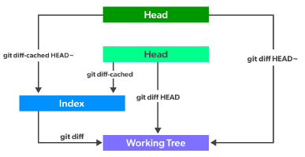
Git Diff
# Çalışma alanındaki tüm değişiklikleri görelim
git diff
# Belirli bir commit ile çalışma alanındaki değişiklikleri
karşılaştıralım
git diff <commit_id>
# İki farklı commiti karşılaştıralım
git diff <branch_or_commit_1> <branch_or_commit_2>

Slide 11
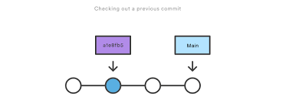
Git Checkout
# Versiyonlar (Commit) Arası Geçiş Yapalım
git checkout <commit_id> .
# Alanlar Arası Geçiş Yapalım
git checkout -- <dosya_adi>
Not: git checkout komutunun 3 görevi vardır.
Versiyonlar arası geçiş
Alanlar arası geçiş
Branch konusunda değinilecek

Slide 12
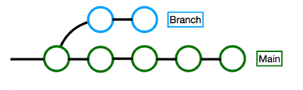
Git Branch
# Yeni Bir Branch Oluşturalım
git branch < yeni-branch-adı>
# Mevcut Branch - > Yeni Branch’ e Geçelim
git checkout < yeni-branch-adı>
# Branch’ lerimizi Listeleyelim
git branch
# Yeni Branch’ imizi Silelim
git branch –d < yeni-branch-adı>
# Eğer Uzak Sunucunuza Bağlı Branch’ leri Görmek İstiyorsanız
git branch -r
Not : Bu komuta Github konusunda tekrar bakacağız.

Slide 13
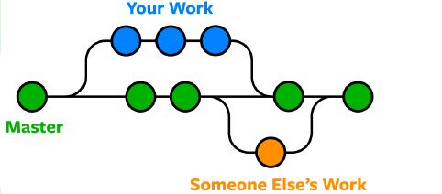
Git Merge
# Yeni Branch ile Ana Branch’ imizi Birleştirelim
git checkout main
git merge <yeni-branch-adı>

Slide 14


